Slide 1
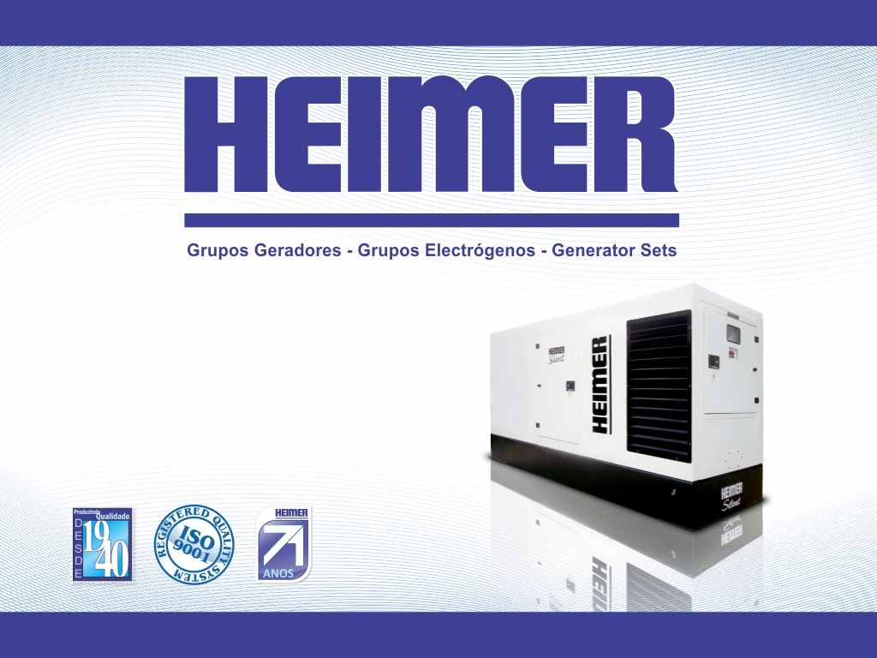

Slide 2
A Empresa
Desde sua fundação em 1940, a Heimer tem se dedicado com sucesso à fabricação de Grupos Geradores de Energia, Grupos de Solda, Quadros de Comando, Motobombas, Motores e Alternadores.
Instalada num parque industrial em Pernambuco, com filiais e representantes em todo o território brasileiro, a empresa coloca-se entre os maiores fabricantes de Grupos Geradores a nível mundial.
Sendo a primeira, em sua área de atuação, a conquistar a Certificação ISO, a Heimer está sempre preocupada com a escolha minuciosa dos componentes utilizados em seus equipamentos.

Slide 3
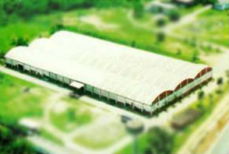
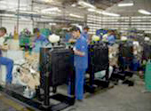
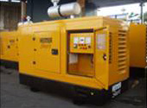
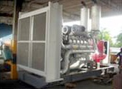
História
A Leon Heimer S/A iniciou suas atividades em junho de 1940. No início, dedicava-se à fabricação de diversos equipamentos e a partir de 1948, começa a retificar motores com a aquisição da primeira máquina de retificar virabrequins. Em 1960, torna-se revenda da Perkins e tem início o setor de motores veiculares, marítimos, estacionários, de grupos geradores, quadros de comando e grupos de solda.
Com o crescimento das atividades fez-se necessário a mudança da empresa que, em 1974, ainda estava instalada na Estrada dos Remédios (em Recife) com uma área construída de apenas 6200m², passando assim a centralizar suas atividades em meados de 1988, no distrito industrial de Abreu e Lima com uma área construída de 35000 m² e área total de 75000 m².
Fábrica de Abreu e Lima - PE

Slide 4
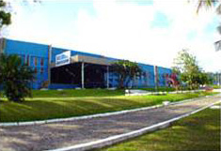
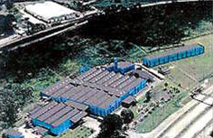
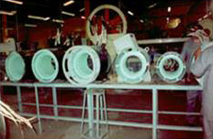
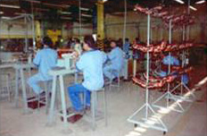
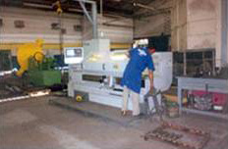
História
A empresa começa a exportar seus produtos, principalmente Grupos Geradores de Energia para países da América do Sul. Com o arrendamento da fábrica de geradores “Irmãos Negrini” a Heimer passa a produzir seus alternadores, aumentando sua capacidade produtiva e amplia suas instalações com uma nova indústria, em Paulista – PE, com área total de 85000m².
Hoje a Heimer conta com filiais e representantes nas principais capitais do país, abrangendo e dando cobertura comercial, técnica e de pós-vendas em todo o território nacional. Toda essa estrutura, faz a Leon Heimer S/A ser reconhecida como uma das maiores fabricantes de grupos geradores a nível mundial.
Fábrica de Paulista - PE

Slide 5
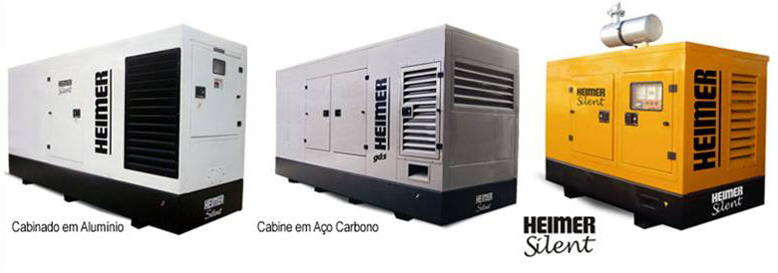
Grupos Geradores
Todas as linhas de geradores Heimer proporcionam baixo nível de ruído e emissão de gases e o usuário ainda pode optar por equipamentos movidos a diesel ou gás natural. Os motores funcionam em operação stand-by, contínua ou base load, assim como em paralelo com a Rede elétrica.

Slide 6
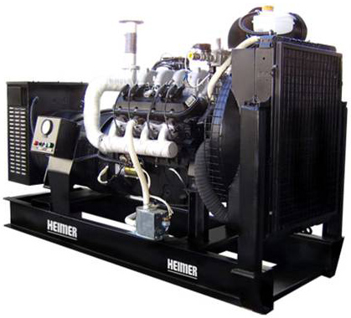
Grupo Gerador a Gás
Os Grupos Geradores a gás substituem os grupos a óleo diesel, além disso, o gás natural não polui o ambiente e apresenta baixo nível de ruído.
Os Geradores à Gás Natural Heimer, com motores GM e Doosan, são projetados para diminuir tais custos, utilizando os mais avançados sistemas de combustão em conjunto com controles de ignição e anti-detonação, asseguram uma combustão otimizada e garantem excelente performance, além do baixo nível de ruído, detalhe de grande importância para os usuários deste excelente produto.
Características / Benefícios:
Substituem os grupos a óleo diesel;
Baixa emissão de poluentes;
Baixo níveis de ruído;
Baixo custo de energia;
Tecnologia moderna;
Fácil operação e manutenção;
Dispensa armazenamento de combustível;
Menor espaço físico para instalação;
Funcionamento com Gás Natural ou GLP;
Abastecimento automático.

Slide 7
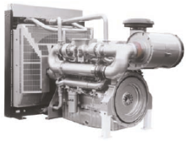
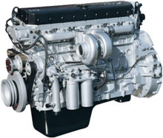


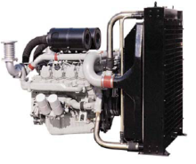
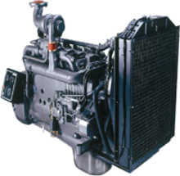


Motores
A Heimer preocupa-se com a escolha dos componentes utilizados em seus equipamentos. Os motores diesel são de marcas reconhecidas, como: FIAT Power Train, Perkins, Doosan, MWM International, entre outros.

Slide 8
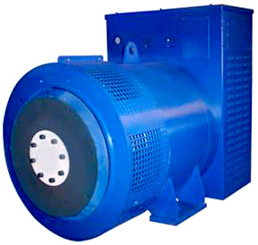
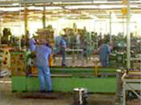
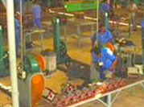
Alternadores
Visando o aumento da demanda interna e exportações, a empresa investiu em tecnologia modernizando a fabricação de sua linha de alternadores e elevando seu padrão de qualidade.
A série de geradores chamada ATED, é resultado de longa experiência e pesquisa no setor para não perder o passo do desenvolvimento tecnológico em uma era onde a tecnologia é a chave do sucesso. Do ponto de vista mecânico, as formas das tampas permitem uma maior ventilação e facilitam o acoplamento ao motor acionante. Do ponto de vista elétrico, os reguladores eletrônicos são continuamente aperfeiçoados, melhorando sua performance e confiabilidade.
Todos os alternadores ATED tem a armadura fixa com ranhuras inclinadas, os pólos são rotativos com barras amortecedoras. Os enrolamentos são de passo encurtado à 2/3 para reduzir o conteúdo harmônico da tensão.
Caraterísticas:
Aplicações – Conteúdo Tecnológico mais elevado;
Regulação de Tensão;
Gama – Disponíveis em 50Hz e 60Hz nas versões de um ou dois mancais;
Sobrecarga;
Estrutura Mecânica Resistente;
Funcionamento em Paralelo;
Isolamento e Impregnação;
Reguladores.
Fábrica de Alternadores - PE

Slide 9
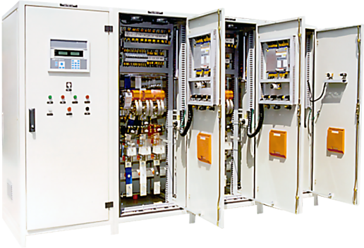
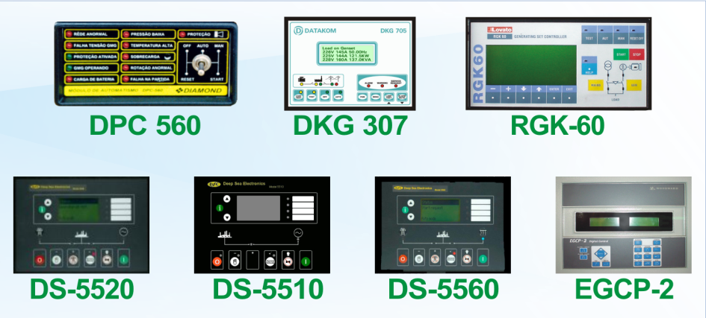
Quadros de Comando
A Heimer projeta e fabrica Quadros de Comando Elétricos e Unidades de Supervisão de Corrente Alternada (USCA) em parceria com empresas nacionais e internacionais, visando oferecer aos seus usuários produtos de última geração.
Os equipamentos podem ter estrutura em chapa de aço comum ou aço inox e grau de proteção IP21 a IP55 de acordo com as especificações dos clientes. Os Quadros são certificados pela ISO 9001, bem como homologados pela Anatel e têm controle por identificação de códigos de barra. A empresa destaca-se por ter sido uma das pioneiras na utilização de quadro de comando para grupos geradores.
A Heimer fornece gerenciamento direto dos equipamentos com assistência técnica e coordenação de manutenção ordinárias e extraordinárias, tanto local, quanto à distância através de telecontrole ou teleassistência através de modem.
Controles Microprocessados

Slide 10
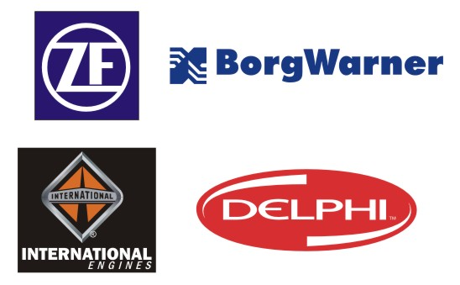
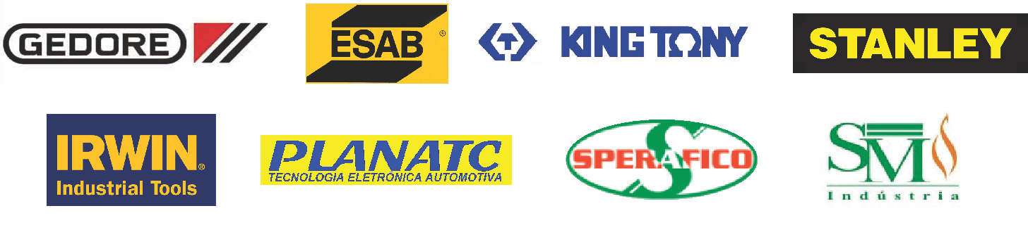
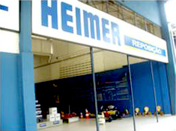
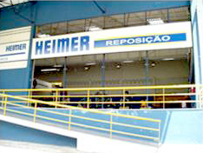
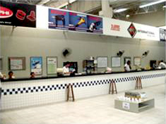
Peças
Além de fabricar Grupos Geradores, a Heimer também é distribuidora das principais marcas de peças e ferramentas originais e de qualidade do mercado, reconhecidas nacionalmente e internacionalmente.
Peças
Ferramentas
Loja de peças em Paulista - PE

Slide 11
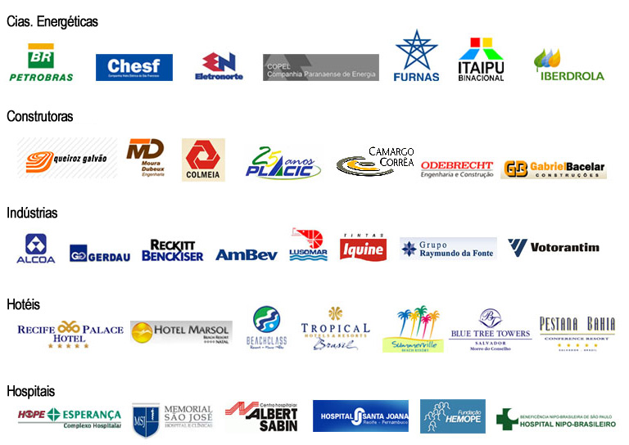




Clientes
Nesses 71 anos de história, a Heimer desenvolveu parcerias sólidas. Conheça alguns de nossos clientes.
Hospital Real Portugês

Slide 12
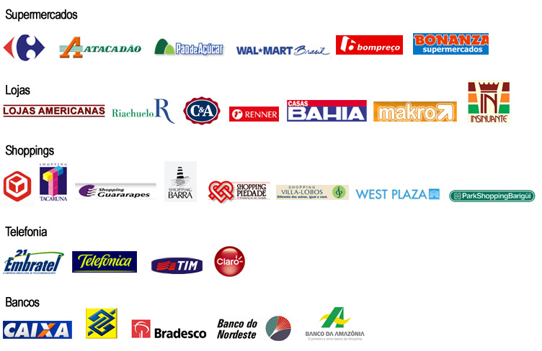


Clientes
Nesses 71 anos de história, a Heimer desenvolveu parcerias sólidas. Conheça alguns de nossos clientes.

Slide 13
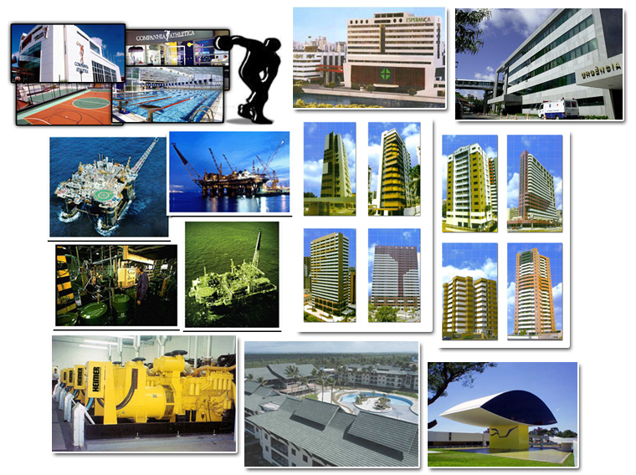
Clientes
Algumas obras, como hotéis, hospitais, prédios, indústrias, academias, etc.

Slide 14
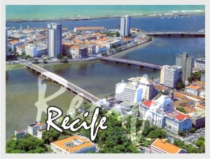


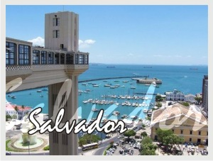

Filiais
A empresa possui uma abrangência a nível nacional, com filiais e escritórios em todas as regiões do Brasil, equipados para atender com eficiência e qualidade.

Slide 15
Nossa Rede de Atendimento

Slide 16

Endereço

